Slide 1
Szlovákia, Lőcse
Szalay Petra, Almási Lilla

Slide 2
Története
A Lőcse (szlovákul: Levoča) patakról kapta a nevét. A települést a 12. században kezdték benépesíteni a szászok, ez viszont a tatárjárásban elpusztult. Falai a 13. században épültek, majd a 15.–16. században alakították ki ma is látható véd műveit, melyek 44 hektár területet kerítenek be. 1323-ban szabad királyi város lett. 1332-ben és 1431-ben tűzvész pusztította. 1440 és 1450 között a husziták többször támadták a várost, Mátyás innen indult kiűzésükre. 1526 után nagy szerepe volt a trónharcokban, majd a 17. századi harcokban. Akkoriban közel száz évig folyt az ellenségeskedés a szomszédos Késmárkkal, ami fegyveres összetűzéssé is fajult. 1550-ben és 1599-ben újra tűzvész pusztította. 1560-ban 2500, 1622-ben 1600, 1645-ben 2214 lakos pusztult el a dühöngő pestisjárványokban.

Slide 3
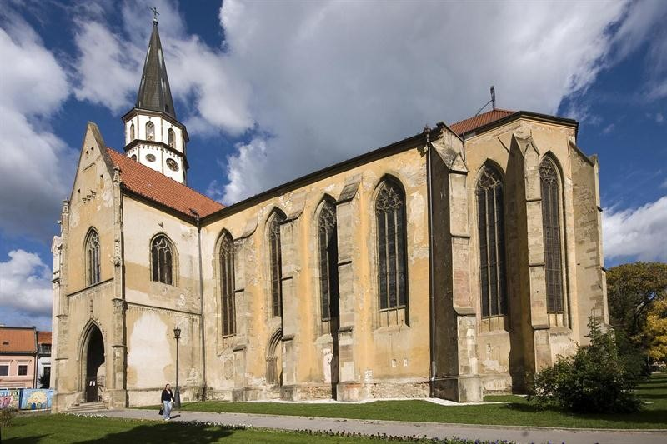
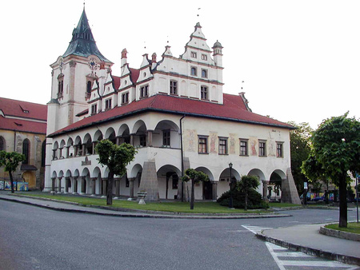
Nevezetességei
Szent Jakab templom
A lőcsei Szent Jakab-templom Szlovákia egyik legnagyobb gótikus temploma.
Működő templom, napi misékkel, több mint 700 éve Lőcse, a hajdani szabad királyi
város plébánia temploma. Háromszoros nemzeti emlékhely: a templom önmagában
az, de a híres Lőcsei Pál mester fafaragványa és Szilassy János barokk stílusú arany-
műve is a nemzeti kultúr örökség része. A templom nagyon tisztelt id. Szent Jakab
apostolról, a harcosok, vándorok és munkások védőszentjéről kapta a nevét.
A templom önmagában és belső kiépítése 1965-től nemzeti emlékhely.
Városháza
A régi városháza a 15. században épült gótikus stílusban, 1550-ben leégett,
1615-ben mai árkádos formájában építették át.
Végleges formáját 1893 és 1895 között Schulek Frigyes tervei alapján nyerte el.
Ma a Szepesi Múzeum működik benne.
Harangtornya 1651-ben épült. Az 1815 és 1831 között épített kétemeletes
klasszicista városháza 1922-ig vármegyeháza volt.

Slide 4
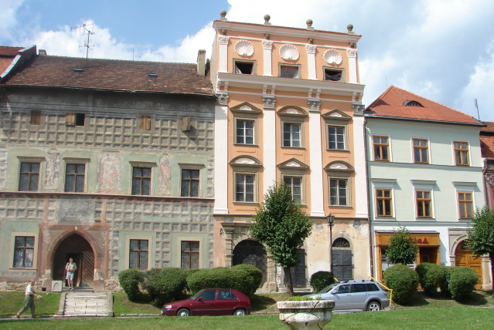
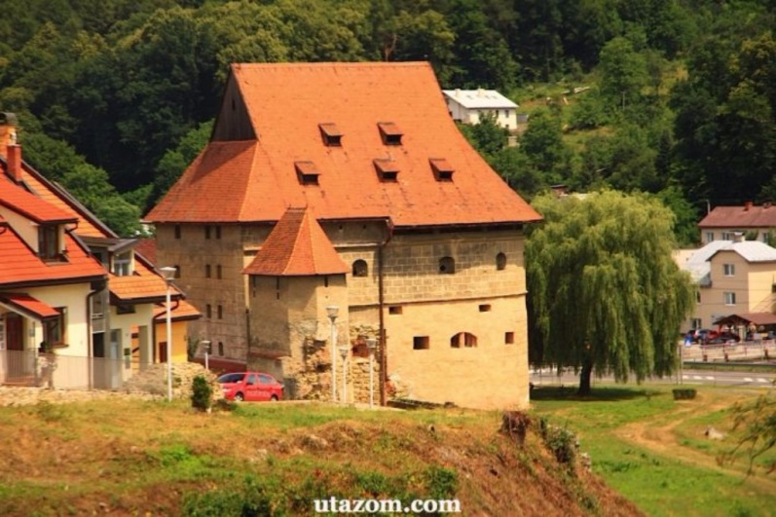
Spillenberg-ház
A legmagasabb, 45. sz. ház neve Spillenberg-ház. Több generáción keresztül
orvosok lakták. A Spillenberger Sámuel Szepes-Tapolcán 1613-ban papírmalmot
létesítettek. Ebben a házban lakott Korponayné Géczy Julianna, a „lőcsei fehér
asszony”. Az épületet írek vették meg és újítják fel.
Breuer-nyomda
A 26. sz. ház 1570-től a Breuer/Brewer nyomdászcsaládé. 1624-től itt működött
a híres lőcsei Breuer-nyomda. A Breuer család három generációja kb. ezer
különféle könyvet nyomtatott ki különböző nyelveken. Többek között kiadták
Comenius Orbis Pictus-át (1685) és Tranoscius szlovák evangélikusok ó-cseh
nyelven alapuló hagyományos, évszázadokon át használt énekeskönyvét
(Cythara Sanctorum, 1635), a kalendáriumot és más műveket.

Slide 5
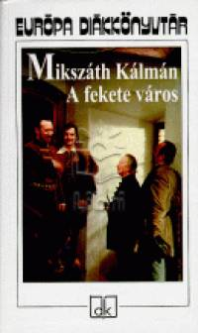
Mikszáth Kálmán
A fekete város
A fekete város Mikszáth Kálmán író utolsó nagyregénye. 15 fejezetből áll,
melyek esetenként különleges
„elbeszélő címet” viselnek, mint
rögtön az első:„Némely előzmények
és részletek, melyeket okvetlenül
szükséges tudni”.

Slide 6


